Slide 1
Veille Technologique
Choisir son outil RMM
Synthèse comparative des solutions propriétaires et open source — Analyse de cas Schoenenberger
STAGE SISR
ADMINISTRATION SYSTÈME

Slide 2

Introduction
Qu'est-ce qu'un outil RMM ?
Un outil RMM (Remote Monitoring & Management) centralise la supervision, la maintenance et le déploiement de logiciels sur un parc informatique — à distance, en temps réel.
🔍 Supervision
⚡ Déploiement
🔧 Prise en main
Alertes, performances, disponibilité
Masterisation, patching, scripts
Accès distant, résolution d'incidents

Slide 3
Contexte du Stage
Le besoin initial portait sur trois axes opérationnels critiques pour la gestion d'un parc hétérogène.
Masterisation
Déploiement logiciel
Prise en main à distance
Déploiement d'images système standardisées sur plusieurs postes simultanément, avec personnalisation par profil utilisateur.
Installation silencieuse et mise à jour des applications métier sans intervention physique sur les postes.
Support utilisateur réactif et traçabilité des interventions techniques pour le suivi des incidents.

Slide 4
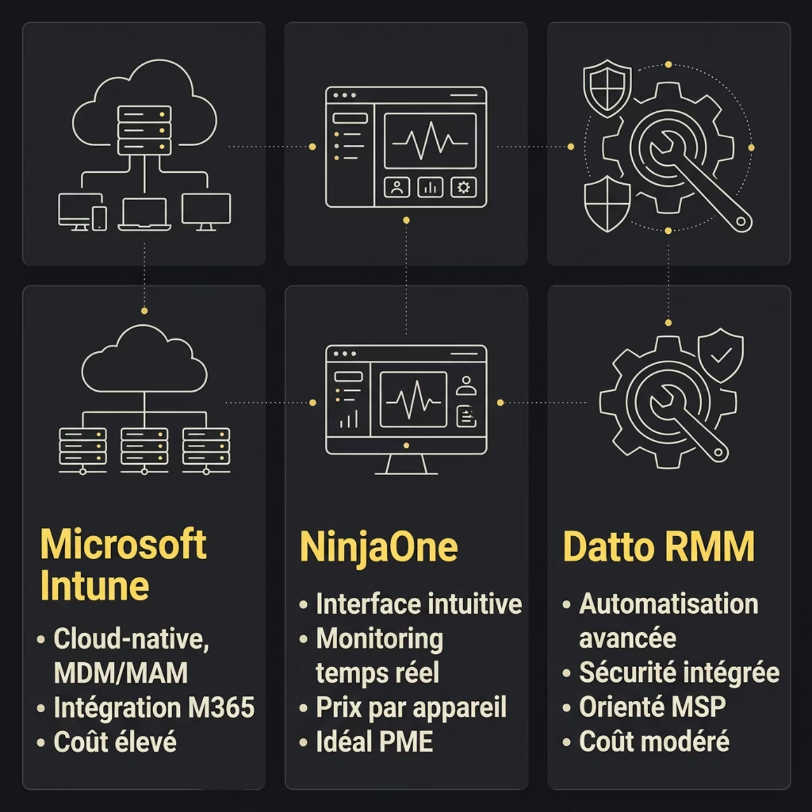

Analyse du marché
Les leaders propriétaires
Ce qu'il faut retenir
Intune : incontournable en environnement Microsoft 365, mais nécessite une licence E3/E5
NinjaOne : excellent rapport simplicité/fonctionnalités, adapté aux équipes réduites
Datto RMM : orienté MSP, automatisation poussée, idéal pour la gestion externalisée
Les solutions propriétaires offrent un support éditeur dédié et des mises à jour garanties — un avantage pour les environnements critiques.

Slide 5
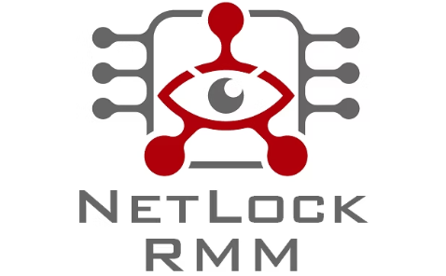
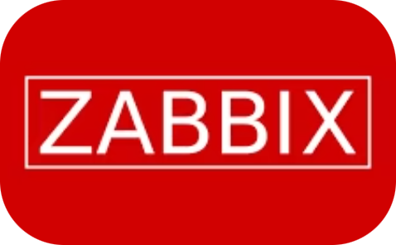
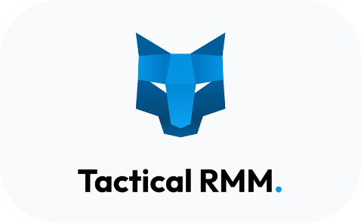

Analyse du marché
Les alternatives Open Source
NetLock RMM
Zabbix
Tactical RMM
RMM open source moderne, axé sur la sécurité, la gestion des correctifs et l'accès distant. Bon équilibre entre fonctionnalités et simplicité de déploiement.
Plateforme de monitoring et d'alerte de niveau entreprise. Supervision complète de l'infrastructure, suivi des performances et gestion des incidents.
Inspiré de Datto/Ninja. Scripting PowerShell, patching automatique, interface web moderne.
⚠️ L'open source réduit les coûts de licence, mais impose une charge de maintenance et de sécurisation interne significative.

Slide 6
Tableau comparatif
Propriétaire vs Open Source : critères SISR
Critère
Intune
NinjaOne
NetLock RMM
Tactical RMM
Coût de licence
Élevé (M365)
Modéré
Gratuit
Gratuit
Déploiement agent
Automatisé
Automatisé
Semi-auto
Semi-auto
Support éditeur
✅ Microsoft
✅ 24/7
❌ Communauté
❌ Communauté
Conformité / Audit
Avancé
Standard
Standard
Standard
Charge admin
Moyenne
Faible
Moyenne
Moyenne

Slide 7
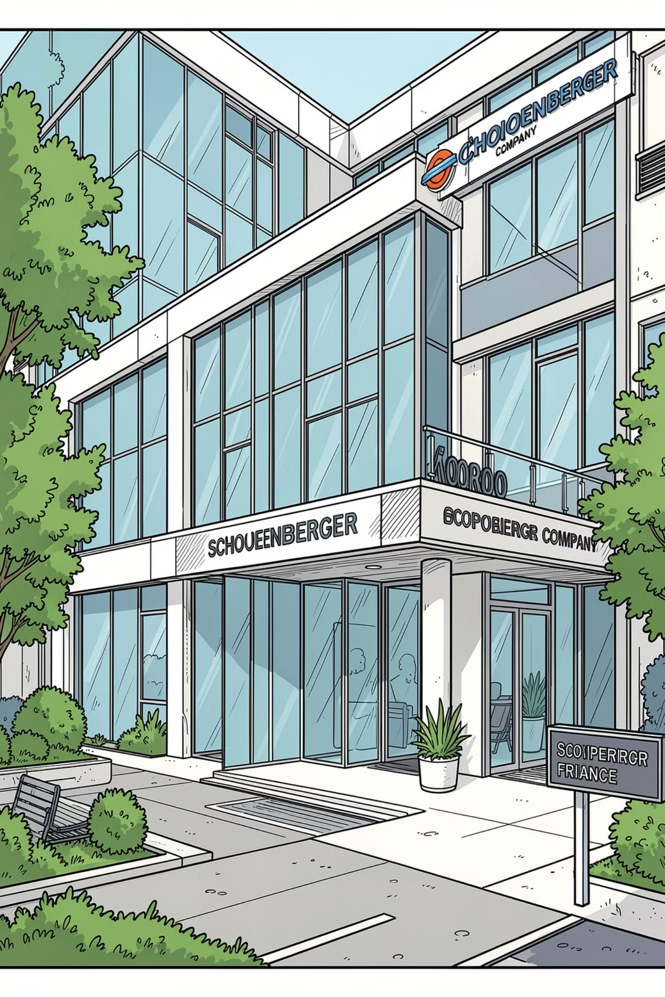
Étude de cas
Schoenenberger : contexte et enjeux
Schoenenberger, entreprise industrielle, devait moderniser la gestion de son parc informatique hétérogène avec des contraintes budgétaires strictes et une équipe SISR limitée.
🏭 Parc hétérogène
💶 Contrainte budgétaire
Postes Windows, serveurs, équipements de production — diversité des OS et des usages
Budget IT serré, nécessité de justifier chaque investissement logiciel
👤 Équipe réduite
Peu de ressources humaines dédiées à l'administration système au quotidien

Slide 8
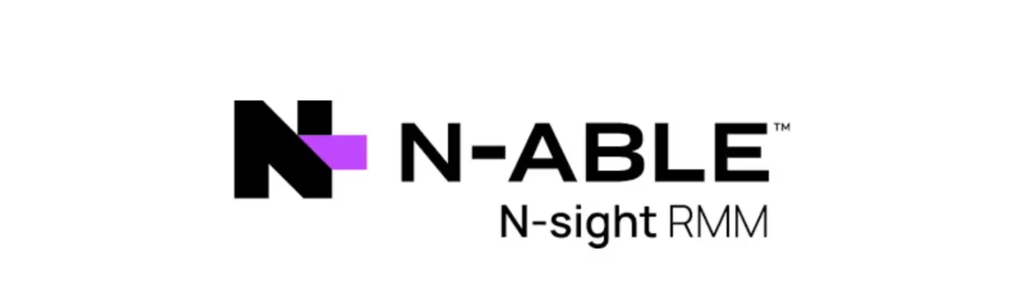
Étude de cas — Décision
Pourquoi Nsight a été retenu ?
1
Coût maîtrisé
2
Fiabilité opérationnelle
3
Charge de travail réduite
Nsight propose un modèle de pricing compétitif, inférieur aux solutions enterprise comme Intune, avec une tarification transparente par endpoint.
Plateforme éprouvée en environnement industriel, avec un taux de disponibilité élevé et un support réactif inclus.
Interface intuitive, automatisation native des tâches répétitives — l'équipe SISR gagne en productivité sans formation longue.

Slide 9

Conclusion
Le TCO : au-delà du prix de licence
Total Cost of Ownership
Le coût réel d'un outil RMM ne se résume pas à sa licence. Il intègre :
Coût financier direct
Licences, maintenance, support éditeur
Coût humain
Formation, administration quotidienne, troubleshooting
Coût d'opportunité
Temps perdu vs valeur ajoutée sur les projets stratégiques

Slide 10

Synthèse & Recommandations
Évaluer le contexte réel
Arbitrer coût vs charge
Prioriser l'adoption
Taille du parc, compétences internes, maturité des processus — pas de solution universelle.
Une solution gratuite peut coûter plus cher en temps homme qu'une licence payante bien intégrée.
Un outil simple et adopté vaut mieux qu'un outil puissant sous-utilisé. L'ergonomie compte.
✅ Leçon clé : Le choix d'un RMM est avant tout un choix organisationnel. Le TCO humain dépasse souvent le TCO financier.

